Slide 1

Módulo 31 – Inspección interior y exterior
Curso GSI AIR
Chile - 2019

Slide 2

El objetivo es proporcionar orientación al inspector de aeronavegabilidad para realizar una inspección en rampa de una aeronave y evaluar la operación de un explotador de servicios aéreos, mientras la aeronave se encuentra en tierra.
Notes:
Objetivo
1.1. El objetivo de este capítulo es proporcionar orientación al inspector de aeronavegabilidad para realizar una inspección en rampa de una aeronave y evaluar la operación de un explotador de servicios aéreos, mientras la aeronave se encuentra en tierra.
1.2. La inspección en rampa es un método eficaz para evaluar a un explotador de servicios aéreos para preparar la aeronave y la tripulación de vuelo antes del vuelo. También, cuando una inspección en rampa es conducida después de completar un vuelo, es un método eficaz para determinar si la aeronave y la tripulación de vuelo fueron adecuadamente preparados para el vuelo, así como la evaluación de la tripulación después del vuelo y los procedimientos que sigue el personal de tierra al arribo de la aeronave.
1.3. La inspección en rampa permite a los IA observar y evaluar los métodos rutinarios y procedimientos utilizados por el personal del explotador de servicios aéreos durante el periodo anterior o posterior a un vuelo y determinar si se vienen cumpliendo los reglamentos y prácticas de operación con la seguridad operacional del caso.

Slide 3

Inspección en rampa
La inspección en rampa es un método eficaz para evaluar a un explotador de servicios aéreos para preparar la aeronave y la tripulación de vuelo antes del vuelo.
También, cuando una inspección en rampa es conducida después de completar un vuelo, es un método eficaz para determinar si la aeronave y la tripulación de vuelo fueron adecuadamente preparados para el vuelo, así como la evaluación de la tripulación después del vuelo y los procedimientos que sigue el personal de tierra al arribo de la aeronave

Slide 4
La inspección en rampa permite a los IA observar y evaluar los métodos rutinarios y procedimientos utilizados por el personal del explotador de servicios aéreos durante el periodo anterior o posterior a un vuelo y determinar si se vienen cumpliendo los reglamentos y prácticas de operación con la seguridad operacional del caso.
Notes:
Objetivo
1.1. El objetivo de este capítulo es proporcionar orientación al inspector de aeronavegabilidad para realizar una inspección en rampa de una aeronave y evaluar la operación de un explotador de servicios aéreos, mientras la aeronave se encuentra en tierra.
1.2. La inspección en rampa es un método eficaz para evaluar a un explotador de servicios aéreos para preparar la aeronave y la tripulación de vuelo antes del vuelo. También, cuando una inspección en rampa es conducida después de completar un vuelo, es un método eficaz para determinar si la aeronave y la tripulación de vuelo fueron adecuadamente preparados para el vuelo, así como la evaluación de la tripulación después del vuelo y los procedimientos que sigue el personal de tierra al arribo de la aeronave.
1.3. La inspección en rampa permite a los IA observar y evaluar los métodos rutinarios y procedimientos utilizados por el personal del explotador de servicios aéreos durante el periodo anterior o posterior a un vuelo y determinar si se vienen cumpliendo los reglamentos y prácticas de operación con la seguridad operacional del caso.

Slide 5
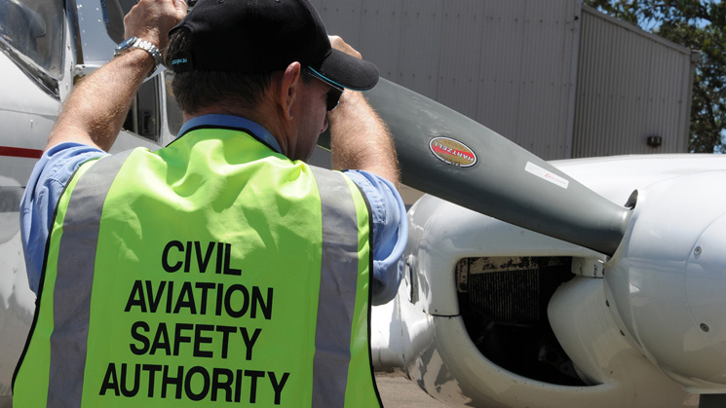
El alcance está orientado a establecer los procedimientos y aspectos necesarios para realizar una inspección en rampa de una aeronave de un Explotador
Notes:
Alcance
2.1 El alcance está orientado a establecer los procedimientos y aspectos necesarios para realizar una inspección en rampa de una aeronave de un Explotador. Adicionalmente determinar el indicador de riesgo (IdR) de acuerdo al estado de implantación de cada requisito reglamentario a los valores pre definidos, de acuerdo a lo siguiente: Alto (2), Medio (1), Bajo (0). Estos valores estarán descritos en la casilla 13 de la lista de verificación, según sean seleccionados.

Slide 6
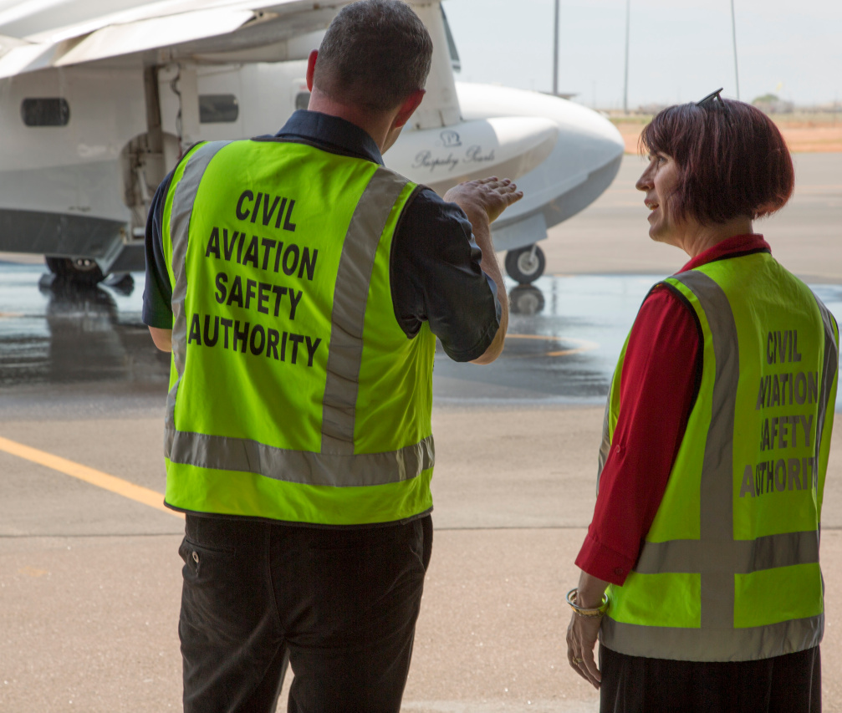
Inspección en rampa
Cuando los inspectores de aeronavegabilidad de la AAC no hayan recibido instrucción en los sistemas de la aeronave, es importante que estos inspectores se familiaricen con el tipo de la aeronave antes de realizar la inspección.
Esto puede lograrse a través de la instrucción práctica en el puesto del trabajo (OJT).
Para realizar esta tarea el inspector debe estar expresamente autorizado por la AAC.
Notes:
Generalidades
3.1 Cuando los inspectores de aeronavegabilidad de la AAC no hayan recibido instrucción en los sistemas de la aeronave, es importante que estos inspectores se familiaricen con el tipo de la aeronave antes de realizar la inspección. Esto puede lograrse a través de la instrucción práctica en el puesto del trabajo (OJT).
3.2 Para realizar esta tarea el inspector debe estar expresamente autorizado por la AAC.

Slide 7
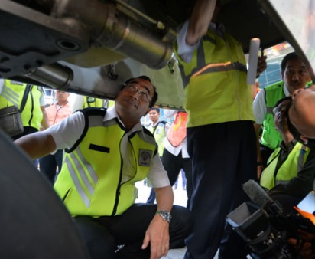
Inspección en rampa
Muchas aeronaves tienen menos de una hora de tiempo en tierra, por lo tanto las actividades deben realizarse en un tiempo que no ocasionen demoras o interfieran con el abordaje o des-embarque de los pasajeros o impedir el servicio en la aeronave.
Se recomienda que dos o tres inspectores cumplan esta tarea en la parte externa e interna de la aeronave y que exista una coordinación previa con el explotador.
Notes:
Generalidades
3.3 Muchas aeronaves tienen menos de una hora de tiempo en tierra, por lo tanto las actividades deben realizarse en un tiempo que no ocasionen demoras o interfieran con el abordaje o des-embarque de los pasajeros o impedir el servicio en la aeronave. Para asegurarse que la inspección se cumpla adecuadamente, se recomienda que dos o tres inspectores cumplan esta tarea en la parte externa e interna de la aeronave y que exista una coordinación previa con el explotador.

Slide 8

Los inspectores de aeronavegabilidad tienen distintos grados y tipos de pericias. Cuando un inspector necesita una guía o información adicional sobre sistemas o tipos de operaciones, puede coordinar la tarea con el personal de la AAC experimentado en la especialidad.
Notes:
Generalidades
3.4 Los inspectores de aeronavegabilidad tienen distintos grados y tipos de pericias. Cuando un inspector necesita una guía o información adicional sobre sistemas o tipos de operaciones, puede coordinar la tarea con el personal de la AAC experimentado en la especialidad.

Slide 9
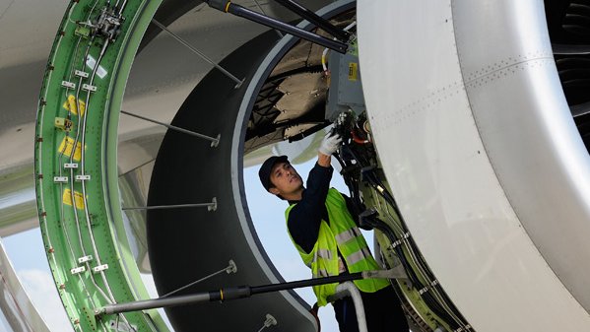
El resultado de esta inspección permitirá a la AAC verificar si el explotador está cumpliendo con su programa de mantenimiento y satisface los procedimientos descritos en su MCM.
Notes:
Generalidades
3.4 Los inspectores de aeronavegabilidad tienen distintos grados y tipos de pericias. Cuando un inspector necesita una guía o información adicional sobre sistemas o tipos de operaciones, puede coordinar la tarea con el personal de la AAC experimentado en la especialidad.

Slide 10
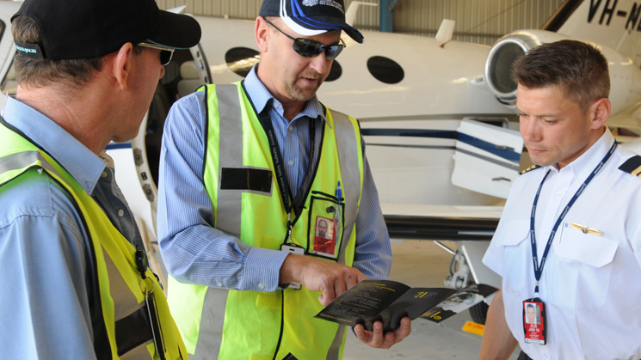
Cuando se realice una inspección en rampa, es obligatorio el uso de las credenciales de identificación por parte de los IAs
Notes:
Generalidades
3.6 Cuando se realice una inspección en rampa, es obligatorio el uso de las credenciales de identificación por parte de los IAs,

Slide 11

Análisis de antecedentes y documentación relacionada
Revisión de los requisitos indicados en el reglamento vigente que permitieron la certificación del explotador.
Conocimiento de los requisitos que establecen la vigilancia.
Revisión de los reportes previos a la inspección correspondiente y otros documentos revisión de los reportes previos a la inspección correspondiente y otros documentos.
revisión de este capítulo del MIA y lo relacionado al MCM.
Notes:
Análisis de antecedentes y documentación relacionada
4.1 Aspectos como los que a continuación se detallan, se deben considerar por el inspector antes de iniciar el proceso de inspección en rampa:
Revisión de los requisitos indicados en el reglamento vigente que permitieron la certificación del explotador de servicios aéreos;
conocimiento de los requisitos que establecen esta vigilancia;
revisión de los reportes previos a la inspección correspondiente y otros documentos que deben ser revisados para determinar si existen reportes abiertos o si cualquier área identificada requiere especial atención; y
revisión de este capítulo del MIA y lo relacionado al manual de control de mantenimiento (MCM).

Slide 12
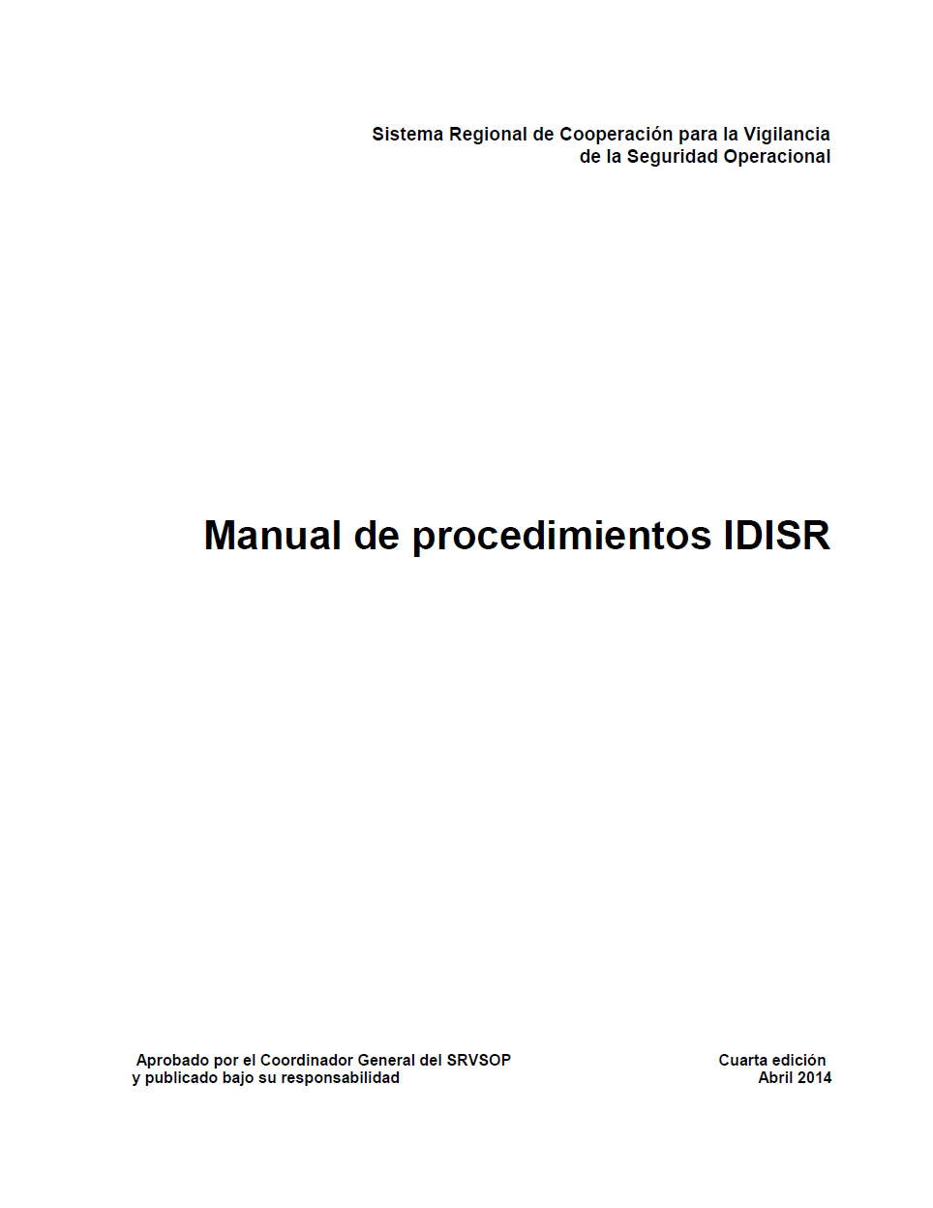
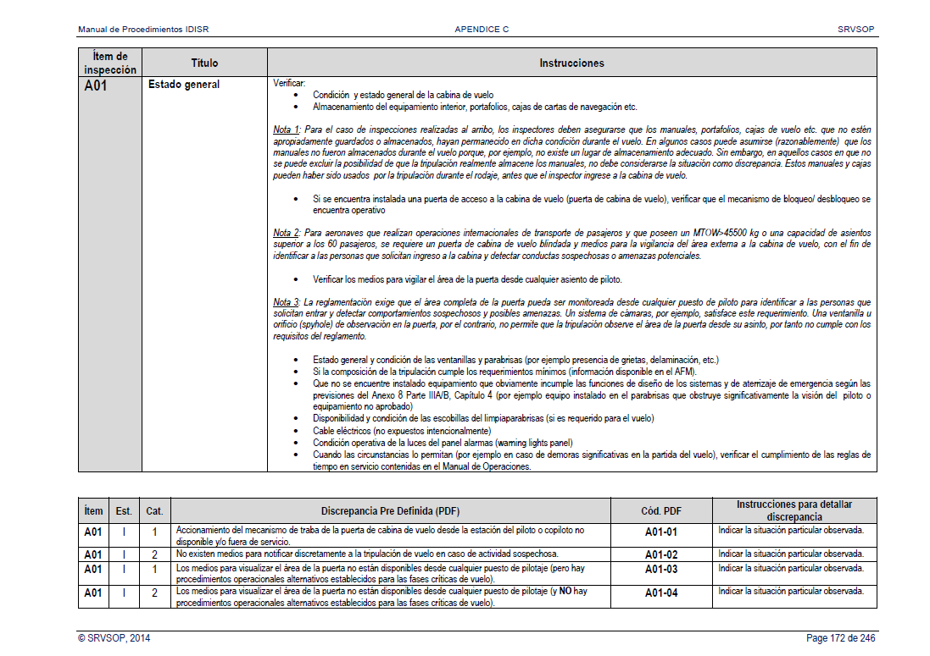
Lista de verificación
Para la inspección en rampa debe utilizarse la lista de verificación LV121/135-II-23-MIA – Inspección en rampa del explotador.
Para realizar una inspección en rampa de aeronaves del Estado de matrícula o extranjeras se utilizará la lista de verificación que se encuentra en el Apéndice C del manual de procedimientos del programa de intercambio de datos de inspecciones de seguridad en rampa (IDISR).
Notes:
Listas de verificación
5.1 Cada inspector deberá utilizar la lista de verificación LV121/135-II-23-MIA referenciada en el Apéndice “B” del MIA - Inspección en rampa de un Explotador. Para realizar una inspección en rampa de aeronaves del Estado de matrícula o extranjeras se utilizará la lista de verificación que se encuentra en el Apéndice C del manual de procedimientos del programa de intercambio de datos de inspecciones de seguridad en rampa (IDISR).

Slide 13
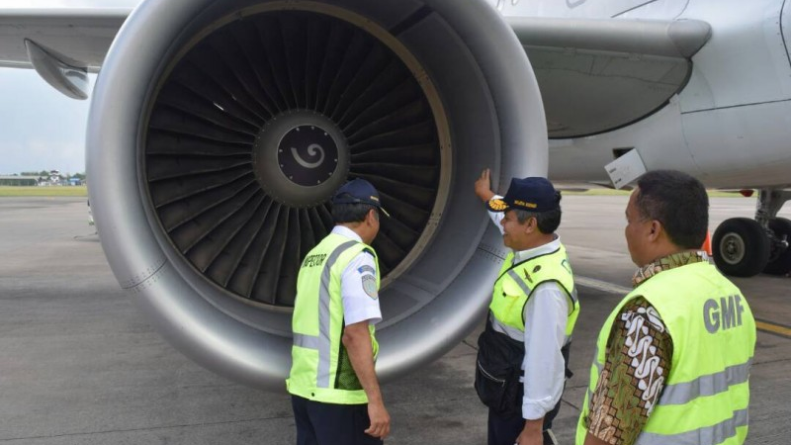
El inspector para realizar una inspección en rampa debe estar familiarizado con lo especificado en la Sección 3, procedimientos de inspección del manual de procedimientos del programa de intercambio de datos de inspecciones de seguridad en rampa (IDISR).
Notes:
Sección 2 – Procedimientos
Introducción
El inspector para realizar una inspección en rampa debe estar familiarizado con lo especificado en la Sección 3, procedimientos de inspección del manual de procedimientos del programa de intercambio de datos de inspecciones de seguridad en rampa (IDISR). Adicionalmente se debe determinar el indicador de riesgo (IdR) a los valores predefinidos de acuerdo al estado de implantación de cada requisito reglamentario, si bien es cierto que el Explotador debe demostrar el cumplimiento de los requisitos reglamentario de manera satisfactoria; lo que le dará un indicador de riesgo (IdR) bajo (0), esta valoración se empleará para priorizar las inspecciones de la vigilancia posterior a la certificación.

Slide 14

El inspector debe verificar que la aeronave y componentes de la aeronave estén en condiciones aeronavegables. Asimismo, debe verificarse que si se encuentran constataciones no detectadas por el explotador y que afectan a la seguridad operacional, sean corregidas antes de iniciar el siguiente vuelo.
Notes:
Sección 2 – Procedimientos
Inspección en plataforma de un Explotador
Para una inspección en rampa deberá verificarse los siguientes aspectos:
2.1 Inspección.- El inspector debe verificar que la aeronave y componentes de la aeronave estén en condiciones aeronavegables. Asimismo, debe verificarse que si se encuentran constataciones no detectadas por el explotador de servicios aéreos y que afectan a la seguridad operacional, sean corregidas antes de iniciar el siguiente vuelo. El detalle de los aspectos a verificar se encuentran en los Ítems 121/135-II-23-1 y 121/135-II-23-2 de la Lista de verificación LV 121/135-II-23-MIA.

Slide 15
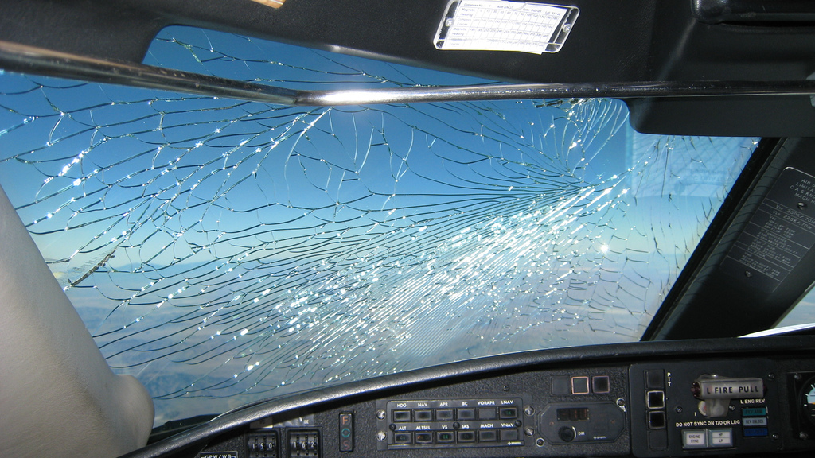
Los resultados obtenidos de la inspección en rampa, quedarán reflejados en la Lista de verificación LV 121/135-II-23-MIA – Inspección en rampa del explotador de servicios aéreos
Notes:
Sección 2 – Procedimientos
Resultado
3.1 Los resultados obtenidos de la inspección en rampa, quedarán reflejados en la Lista de verificación LV 121/135-II-23-MIA – Inspección en rampa del explotador de servicios aéreos.
3.2 En caso de detectarse constataciones junto con la definición del indicador de riesgo del resultado de la inspección del cumplimiento de los requisitos reglamentarios que afecten la seguridad operacional, éstas serán comunicadas al explotador de servicios aéreos a fin de que tome acción inmediata y posteriormente se enviará el documento oficial de la AAC, a fin de que se tomen las acciones correctivas necesarias.
3.3 En base al análisis de las constataciones encontradas, se podrá incrementar o disminuir la period

Slide 16

Conserve todos los documentos cursados en el archivo del explotador de servicios aéreos inspeccionado.
Notes:
Sección 2 – Procedimientos
Resultado
3.1 Los resultados obtenidos de la inspección en rampa, quedarán reflejados en la Lista de verificación LV 121/135-II-23-MIA – Inspección en rampa del explotador de servicios aéreos.
3.2 En caso de detectarse constataciones junto con la definición del indicador de riesgo del resultado de la inspección del cumplimiento de los requisitos reglamentarios que afecten la seguridad operacional, éstas serán comunicadas al explotador de servicios aéreos a fin de que tome acción inmediata y posteriormente se enviará el documento oficial de la AAC, a fin de que se tomen las acciones correctivas necesarias.
3.3 En base al análisis de las constataciones encontradas, se podrá incrementar o disminuir la period

Slide 17
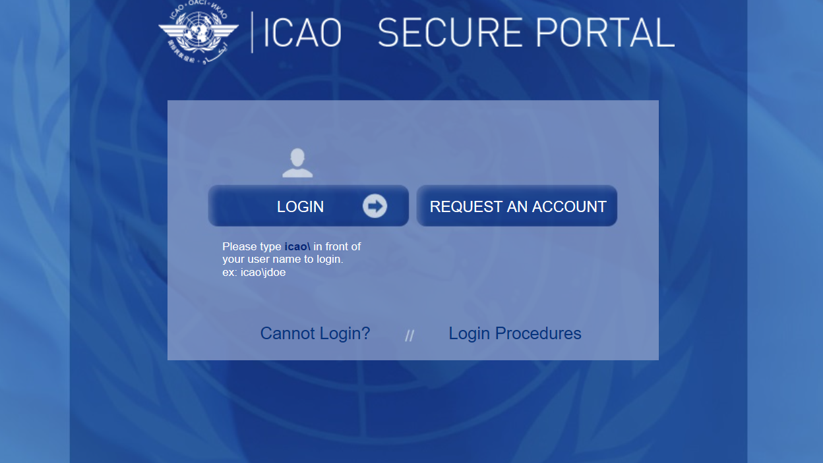

Slide 18


